Slide 1

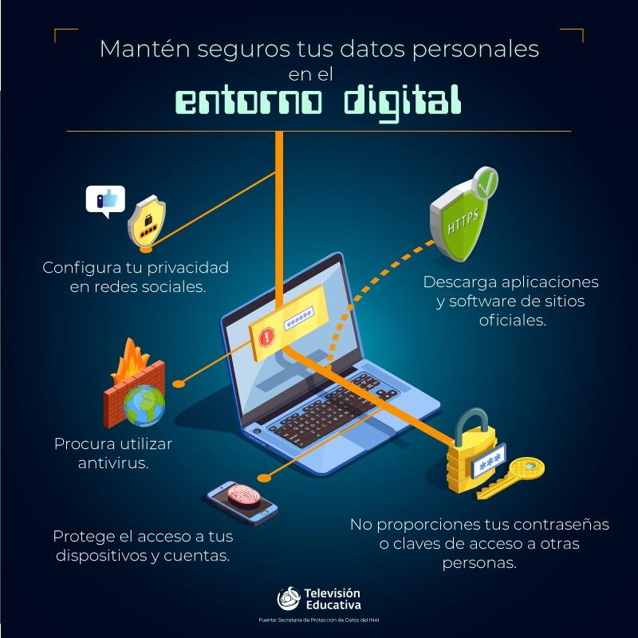
Generador de Contraseñas Seguras
Proyecto de Lógica de Programación

Slide 2
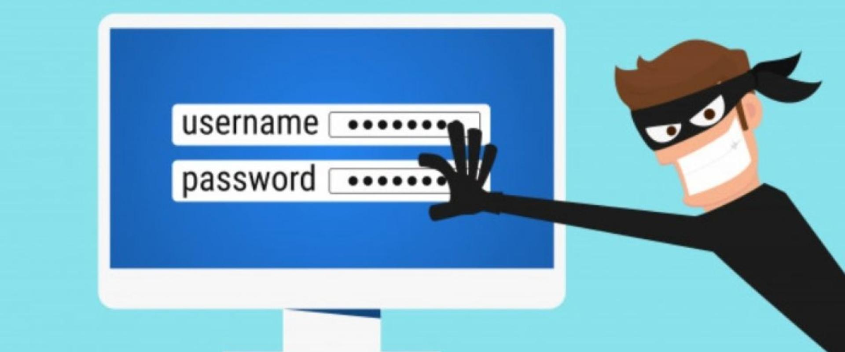
PROBLEMA:
Las personas usan contraseñas débiles o repetidas.

Slide 3

Objetivo
Crear contraseñas seguras automáticamente.

Slide 4

Solución
Programa en Python que genera claves aleatorias.

Slide 5
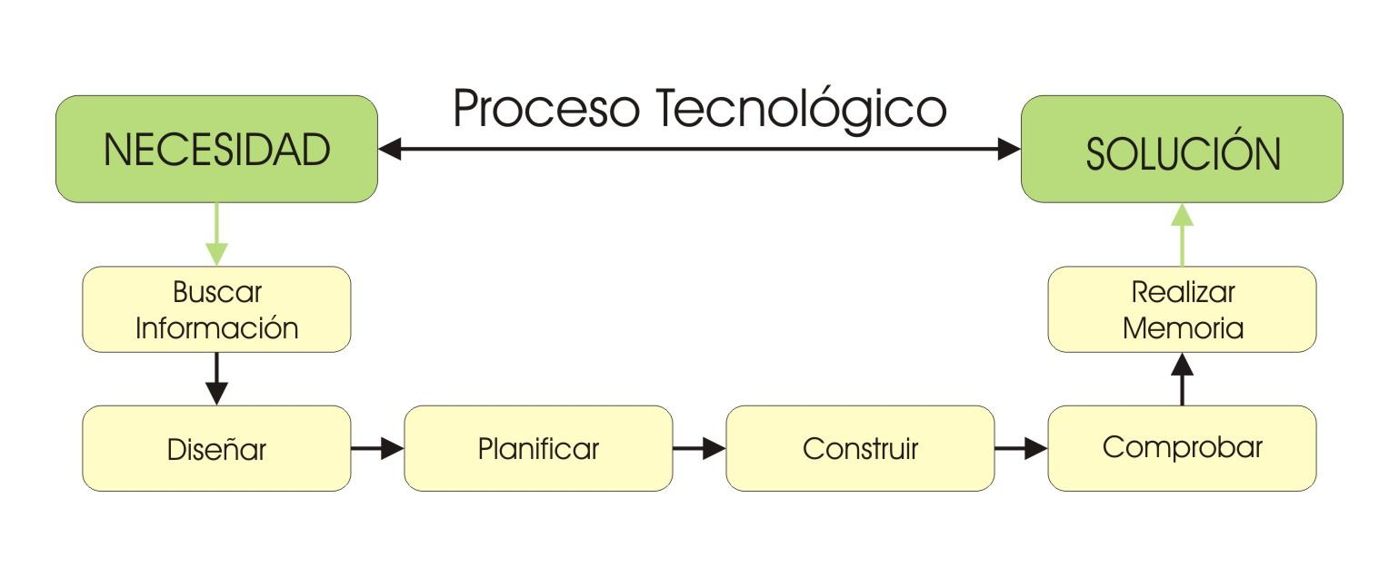
Funcionamiento
Entrada → generación → contraseña segura.

Slide 6


Tecnologías
Python, Visual Studio Code.

Slide 7
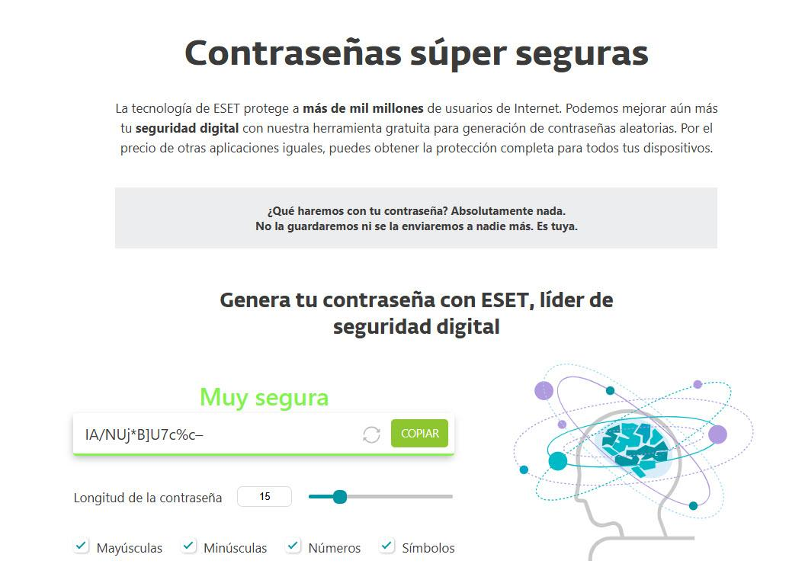
Resultado
Ejemplo: A7#kL9!pQ2

Slide 8

Impacto
Protección de datos personales.

Slide 9
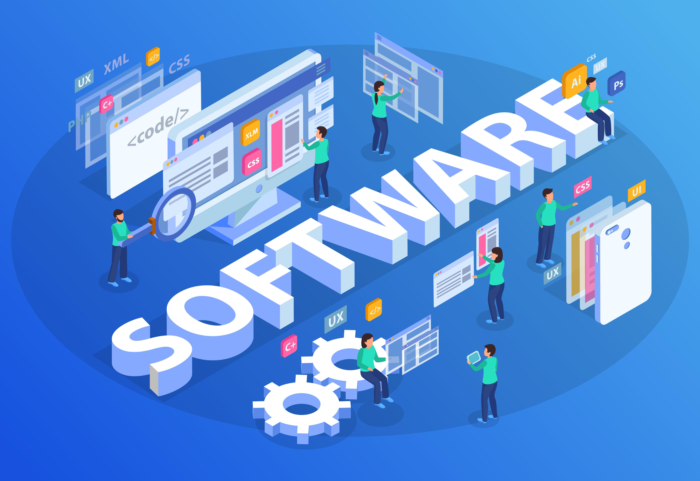
Conclusión
La programación mejora la seguridad digital.

